Slide 1
DINAMICA MICROORGANSIMELOR DIN SOL – APRECIEREA CANTITATIVĂ ȘI CALITATIVĂ A MICROBIOTEI
Autor: PITIC DANA - GEORGIANA

Slide 2
CUPRINS
Obiectivul cercetării
Obiectul cercetării
Materiale și metode
Metoda diluțiilor decimale
Solul de câmp – Proba 1
1.1. Analiza numărului de microorganisme din solul de câmp
1.2. Analizele fizice ale solului
2.1. Analiza numărului de microorganisme din solul din depresiunea Băii Mari
2.2. Analizele fizice ale solului
Concluzii

Slide 3
OBIECTIVUL CERCETĂRII
Scopul cercetării a fost de a evidenția dinamica microorganismelor din sol, în vederea aprecierii cantitative și calitative a microbiotei, prin comparația a două soluri diferite ca amplasare și origine, cât și prin expunerea la diverși factori care au impact asupra calității solului.

Slide 4
OBIECTUL CERCETĂRII
Lucrarea de față reprezintă un studiu comparativ pentru următoarele două tipuri de sol:
Solul de câmp provine din satul Berința, comuna Copalnic-Mănăștur, jud. Maramureș, cu următoarele coordonate geogafice: 47°32’49” N 23°41’9”E°, de la altitudinea 270 m.
Sol din depresiunea colinară a Băii Mari, zona Urbis, malul drept al râului Săsar. Loc recunoscut de autoritățile locale ca fiind un teren în proces de restaurare, din cauza aluviunilor râului Săsar din zonele poluate chimic, precum Romplumb, Cuprom, C.N.M.P.N. Remin, Zona exploatărilor miniere Baia Sprie și Herja, cu halde de steril aferente, menționate de Ministerul Mediului în 2012, ca zone critice sub aspectul deteriorării solului. Coordonate geografice: 47°66’33” N 23°60’99’’ E.

Slide 5
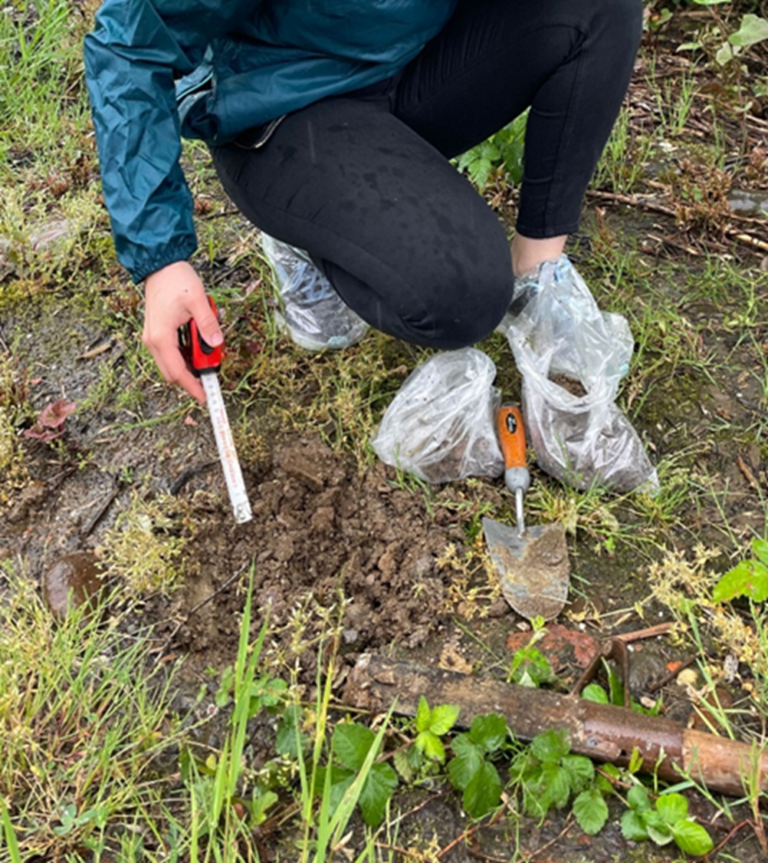
MATERIALE ȘI METODE
În vederea realizării studiilor microbiologice și fizico-chimice au fost prelevate câte patru probe medii de sol, de la următoarele adâncimi: 0-5 cm; 5-10 cm; 10-15 cm; 15-20 cm.
Pentru prelevarea probelor de sol s-a folosit un hârleț, o ruletă și pungi sterile numerotate în funcție de adâncimea probei de sol.
Fig. 1.2. Prelevarea probelor

Slide 6
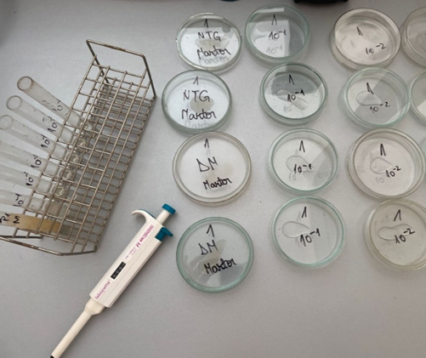
Metoda diluțiilor decimale
Pentru realizarea analizelor microbiologice asupra probei de sol studiate s-a utilizat metoda seriei de diluții decimale din extrase de sol 9:1. După agitarea probelor (1h) se prelevează din fiecare extras 10 ml soluție (10⁻¹) și se execută seria de diluții decimale până la 10⁻⁷
Începând cu diluția cea mai mare, se ia câte 1 ml, care se introduce în câte două plăci Petri, pentru fiecare diluție.
Fig. 1.2. Seria diluțiilor decimale

Slide 7
SOLUL DE CÂMP – PROBA 1
Fig. 1.3. Solul de câmp

Slide 8
1.1. Analiza numărului de microorganisme din solul de câmp

Slide 11
1.2. Analizele fizice ale solului

Slide 12
SOLUL DIN DEPRESIUNEA BĂII MARI- PROBA 2
Fig. 1.10. Solul din depresiunea Băii Mari

Slide 13
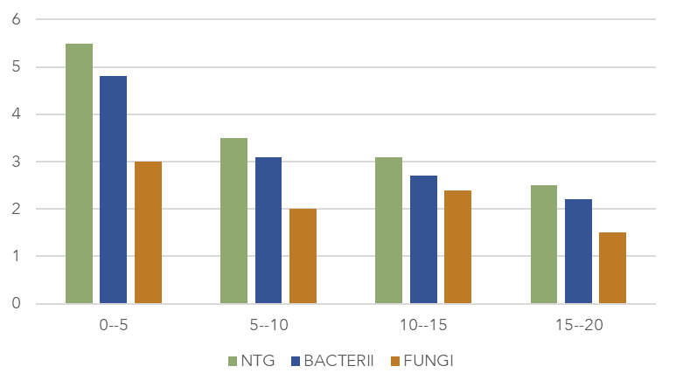
2.1. Analiza numărului de microorganisme din solul din depresiunea Băii Mari

Slide 16
2.2. Analizele fizice ale solului

Slide 17
CONCLUZII
Pentru ambele tipuri de sol se observă că în toate cele 4 straturi analizate, numărul de bacterii este dominant în raport cu fungii (drojdiile şi mucegaiurile), astfel acestea reprezintă cea mai mare proporţie din numărul total de microorganisme.
Numărul bacteriilor din Proba 1 (solul de câmp) depășește cu până 10 ori mai mult decât numărul bacteriilor din Proba 2 (solul expus poluării).
Prin aspectul analizei microbiologice ale celor două probe de sol, solul de câmp deține un număr total de germenii mult mai mare decât solul din depresiunea Băii Mari, fapt ce demonstrează că solul de câmp are o activitate biologică mai intensă decât celălalt sol. (P1- 175.600; P2- 24.750)

Slide 18
CONCLUZII
4. Drojdiile din sol se întâlnesc în straturile superficiale până la adâncimi de aproximativ 30 cm, în concentraţii de 10² sau 10³ g⁻¹. Acest fapt este demonstrat prin rezultatele obținute, astfel că numărul drojdiilor din cele două probe este descrescător în funcție de înaintarea în adâncime.
5. Prezenţa în număr mai mare a drojdiilor în primul strat poate fi explicată printr-o mai bună aerare a solului, ceea ce permite dezvoltarea acestora în condiţii de aerobioză cu accelerarea proceselor de creştere şi înmugurire, comparativ cu substraturile anaerobe în care au loc procese fermentative ale glucidelor cu eliberarea unei cantităţi minime de energie şi diminuarea proceselor de multiplicare
6. Drojdiile apar în valorii mărite în solul expus poluării, fapt ce duce la ipoteza că există concentrații mai mari de glucide.

Slide 19
CONCLUZII
7. Mucegaiurile analizate din cele două probe de sol au fost evidențiate cu preponderență de genurile: Penicillium, Mucor, Rhizopus, Aspergillus, Trichoderma, Fusarium, Alternaria.
8. Din punct de vedere al analizei de umiditate ale celor două tipuri de sol, observăm o ușoară asemănare a gradului de umiditate cuprins între 16,2%– 26,4%.
9. În ambele probe de sol, se pot observă aceleși regimuri de pH ale soluției solului cuprinse între 5,98 – 6,6.
10. Diferențele se mai evidențiază prin analiza cantității de săruri și conductivitatea soluției solului. Conductivitatea soluției solului crește în funcție de canitatea sărurilor prezente în substrat. Astfel că, solul din Baia Mare (expus poluării), posedă cantități mai mari de săruri și conductivitate cu valori mai ridicate, decât în solul de câmp.

Slide 20
Bibliografie selectivă
Botha, A. 2011, Soil Biology and Biochemistry, volume 43, 2011, Department of Microbiology, University of Stellenbosch, Private Bag X1, Matieland 7602, South Africa
Chiriță C.D., 1955. Pedologie generală, Editura Agro-silvică de stat, București
Chiriță C. D., Andrei S., Papacostea P., Hondru N. 1974. Ecopedologie cu bazele de pedologie generală, Editura „Ceres”, București.
Fedorov M.V., 1957. Microbiologia solului, Editura Agro Silvică de stat, București.
G. Eliade, L. Ghinea, G. Ștefanic 1975. Microbiologia solului, bazele biologice ale agrotehnicii, Editura „Ceres”, București.
Ianoș, G. 2004, Geografia solurilor cu noțiuni speciale de pedologie, Editura Mirton, Timișoara.
Jenkins, A., 2005, Soil biology basics, State of New South Wales Department of Primary Industries, Sydney
Madjar, R., Davidescu, V., 2009, Agrochimie, Universitatea de Ştiinţe Agronomice şi Medicină Veterinară Bucureşti
Mirsal I.A., 2008 Soil Pollution Origin, Monitoring & Remediation, Second edition, Editura Springer , Berlin
Morariu, I. 1972. Botanică generală și sistematică cu noțiuni de geobotanică. Ediția 3, Editura „Ceres” București
Moțoc, D., 1963. Microbiologie. Editura didactică și pedagogică, București.
Müller G., 1964. Biologia solului, Editura Agro Silvica, București
Murphy, D., Lyn, A. 2003, Soil biological fertility: A key to sustainable land use in agriculture , Editura Springer, Olanda
Rodríguez E.N., McLaughlin M. , Pennock D., 2018, Soil pollution a reality, Editura Food and agriculture organization of the united nations, Rome.
Soare, F., 1966. Microbiologia solului, Editura Didactică și Pedagogică, București.
Șabliovschi, V., Horaicu, C. 2009, Poluarea solurilor și refacerea mediului, Editura Tipo Moldova, Iași
Zarnea G., 1963. Microbiologie, Vol. 1, Editura Didactică și Pedagogică, București.

